Slide 1

Welcome

Slide 2
Animal Identity
Md. Ubaydullah
Lecturer (Biology)
Khademul Islam Girl’s School & College
Boalia, Rajshahi
Mobile: 01741-282232
01518-322358
Biology-2 (Zoology)
Class: XI-XII
Lecture: 15
Animal Identity-Labeo rohita

Slide 3
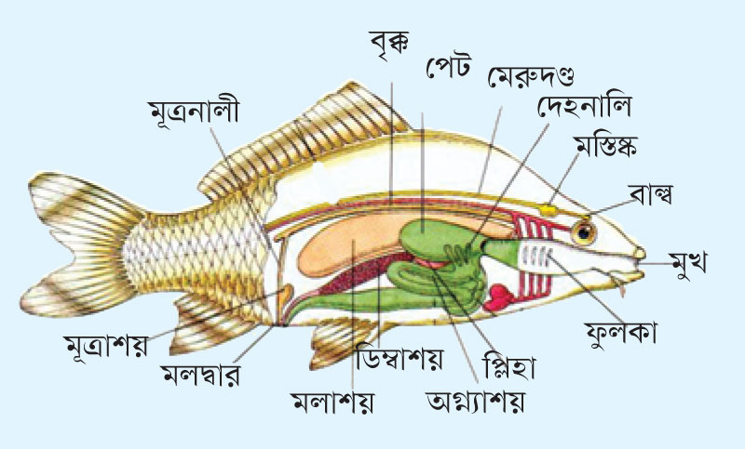
এই পাঠ শেষে শিক্ষার্থীরা…………
রুই মাছের শ্বসনতন্ত্র কী তা বলতে পারবে?
রুই মাছের শ্বসনতন্ত্রের প্রধান অঙ্গের গঠন ব্যাখ্যা করতে পারবে।
রুই মাছের শ্বসন কৌশল ব্যাখ্যা করতে পারবে।
রুই মাছের বায়ুথলির গঠন ও কাজ ব্যাখ্যা করতে পারবে।
রুই মাছের প্রজনন প্রক্রিয়া ব্যাখ্যা করতে পারবে।
রুই মাছের জীবনচক্র ব্যাখ্যা করতে পারবে।

Slide 4
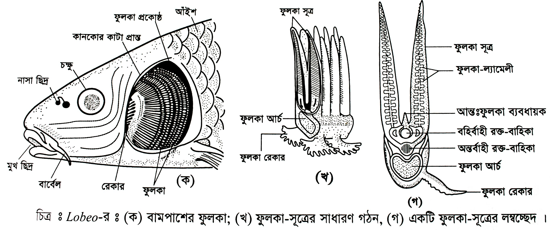
Labeo rohita-র শ্বসনতন্ত্র
(Labeo rohita) বা রুই মাছের প্রধান শ্বসন অঙ্গ হলো চার জোড়া ফুলকা, যা ফুলকা প্রকোষ্ঠ বা ব্র্যাঙ্কিয়াল চেম্বারে অবস্থিত।
ফুলকার গঠনঃ
ফুলকা খিলান(আর্চ): প্রতিপাশে চারটি করে মোট চারজোড়া ফুলকা খিলান থাকে।
ফুলকা ফিলামেন্ট: প্রতিটি খিলানে অসংখ্য সূক্ষ্ম ও রক্তসমৃদ্ধ ফুলকা পাতা বা ফিলামেন্ট থাকে।
প্যাক্স ও গিল রেকার: ফুলকা খিলানের ভেতরের দিকে কাঁটার মতো গিল রেকার থাকে যা খাদ্যকণা আটকাতে সাহায্য করে।
অপারকুলাম: ফুলকা প্রকোষ্ঠ ও ফুলকাগুলো একটি ঢাকনা দিয়ে ঢাকা থাকে, যাকে অপারকুলাম বলে।

Slide 5
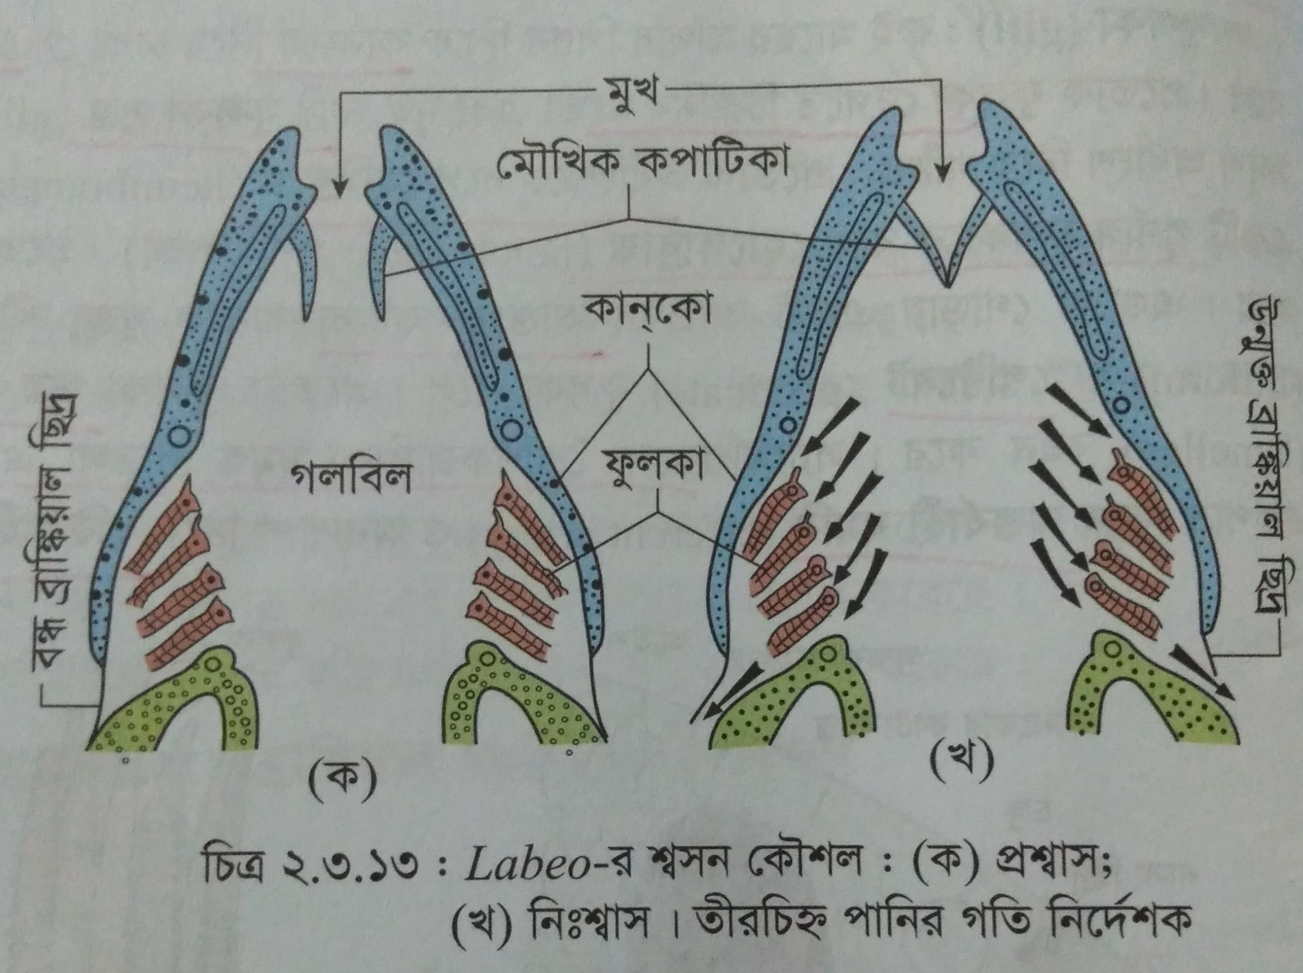
Labeo rohita-র শ্বসনতন্ত্র
শ্বসন কৌশল
প্রতিস্রোত তন্ত্র(Counter current system): রুই মাছের ফুলকায় অবস্থিত রক্তনালিকার মধ্য দিয়ে রক্ত অবিরাম পানিস্রোতের বিপরীতে প্রবাহিত হয়। একে প্রতিস্রোত তন্ত্র বলে। এতে রক্তে সর্বোচ্চ অক্সিজেন(৮০%) গ্রহণ নিশ্চিত হয়। বিপরীতমূখী পানিস্রোতে রক্ত থেকে বেশি ঘনত্বে অক্সিজেন থাকায় এটি ঘটে।
প্রশ্বাস (Inspiration): মুখগহ্বর খুলে ও অপারকুলার ভালভ বন্ধ রেখে মাছ মুখ দিয়ে পানি টানে। পানির অক্সিজেন ফুলকার ফিলামেন্টে থাকা রক্তে প্রবেশ করে।
নিঃশ্বাস (Expiration): মুখ বন্ধ করে এবং অপারকুলামের ঢাকনা খুলে ফুলকা প্রকোষ্ঠের কার্বন ডাই-অক্সাইডযুক্ত পানি বাইরে বের করে দেয়।

Slide 6
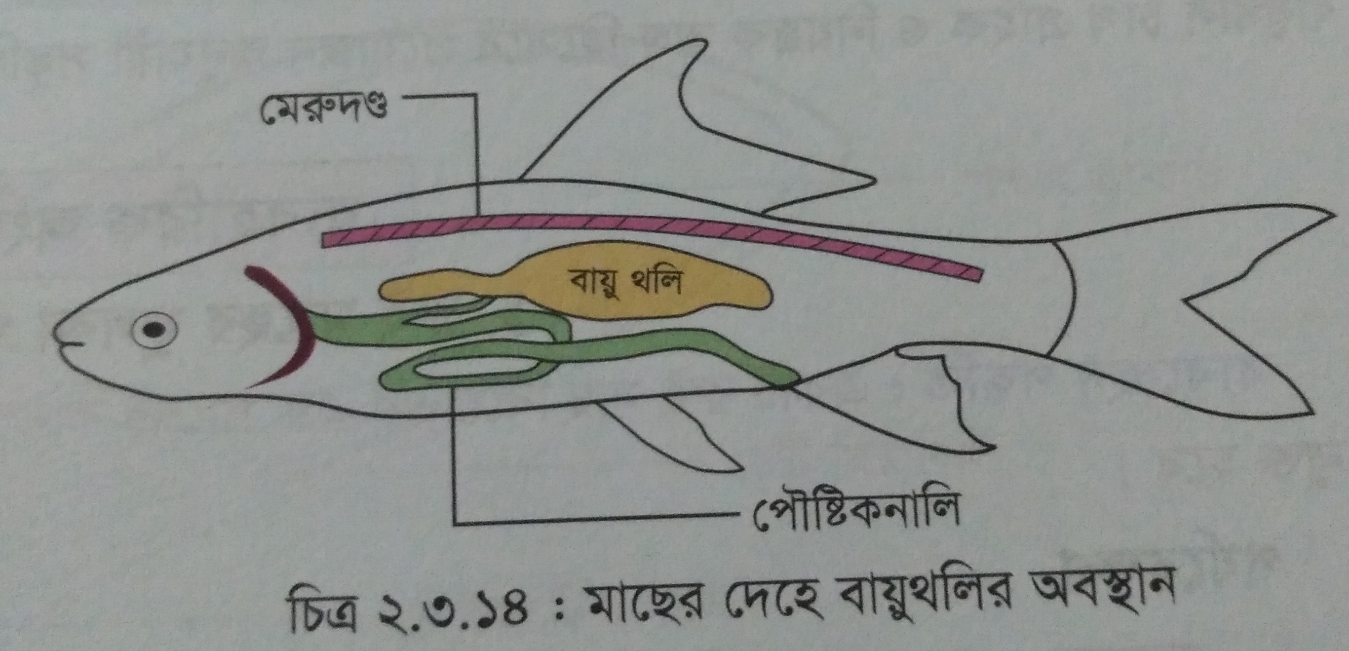
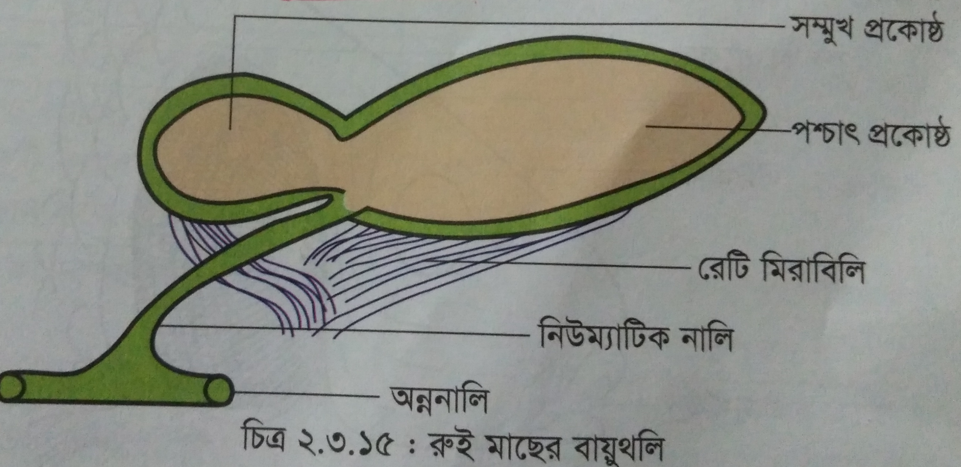
Labeo rohita-র শ্বসনতন্ত্র
বায়ুথলি বা সন্তরণ থলি বা পটকা বা হাইড্রোস্ট্যাটিক অঙ্গঃ রুই মাছ বা Labeo rohita-র বায়ুথলি বা পটকা হলো মেরুদণ্ডের নিচে ও পৌষ্টিকনালির ওপরে অবস্থিত একটি গ্যাসপূর্ণ বিশেষ অঙ্গ, যা মূলত প্লবতা রক্ষা, ভারসাম্য বজায় রাখা এবং শব্দ উৎপাদনে সাহায্য করে
অবস্থান ও গঠন
অবস্থান: এটি মাছের দেহগহ্বরে মেরুদণ্ডের ঠিক নিচে এবং পৌষ্টিকনালির পৃষ্ঠদেশে (উপরে) অবস্থিত।
প্রকোষ্ঠ: রুই মাছের বায়ুথলি দুটি প্রকোষ্ঠে বিভক্ত—একটি ছোট সম্মুখ প্রকোষ্ঠ এবং একটি বড় পশ্চাৎ প্রকোষ্ঠ।
প্রাচীর: এর প্রাচীরটি পাতলা ও রক্তনালিবহুল এবং ভেতরে অক্সিজেন, নাইট্রোজেন ও কার্বন ডাইঅক্সাইড গ্যাস থাকে।
নালি: এটি একটি নিউমেটিক নালি (pneumatic duct) দ্বারা গলবিলের সাথে যুক্ত থাকে।

Slide 7
Labeo rohita-র শ্বসনতন্ত্র
বায়ুথলি বা সন্তরণ থলি বা পটকা বা হাইড্রোস্ট্যাটিক অঙ্গঃ
প্রধান কাজসমূহ
হাইড্রোস্ট্যাটিক অঙ্গ (Hydrostatic Organ): এটি মাছের শরীরের আপেক্ষিক গুরুত্ব নিয়ন্ত্রণ করে পানির বিভিন্ন গভীরে ভেসে থাকতে বা নিচে ডুবতে সাহায্য করে।
সাঁতার ও শক্তি সাশ্রয়: পটকার প্রসারণ ও সংকোচনের মাধ্যমে মাছ সহজে পানির নির্দিষ্ট স্তরে স্থির থাকে, ফলে সাঁতার কাটার সময় অতিরিক্ত শক্তি খরচ হয় না।
শব্দ ও তরঙ্গ অনুধাবন: এর সাথে যুক্ত বিশেষ অস্থি বা অঙ্গের মাধ্যমে মাছ পানির শব্দ তরঙ্গ ও চাপ পরিবর্তন অনুভব করতে পারে।

Slide 8
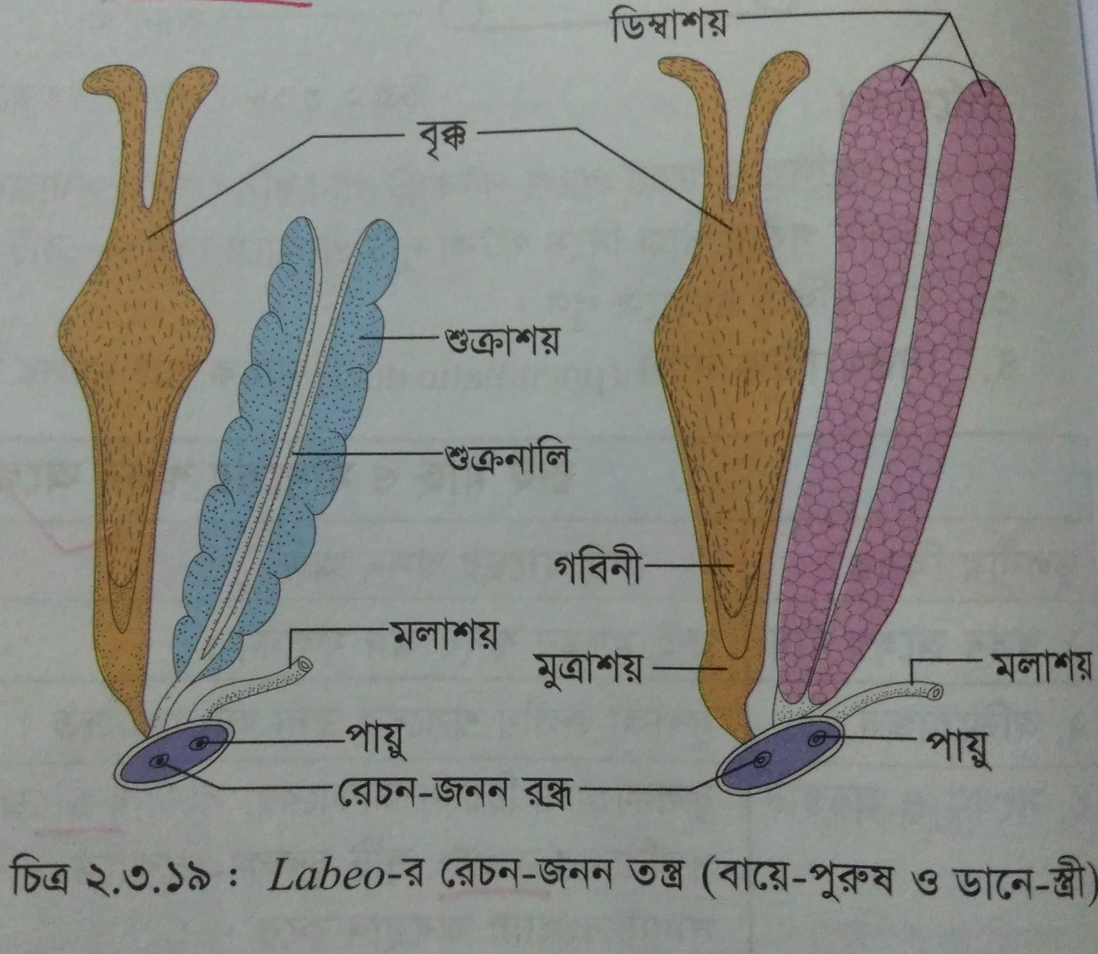
রুই মাছের প্রজনন ও জীবনবৃত্তান্তঃ
রুই মাছ (Labeo rohita) দুই বছর বয়সে প্রজননক্ষম হয় এবং সাধারণত বর্ষাকালে প্লাবনভূমি বা স্রোতযুক্ত নদীতে ডিম ছাড়ে। এদের জীবনবৃত্তান্তে ডিম থেকে লার্ভা, পোনা এবং পূর্ণাঙ্গ মাছ হিসেবে রূপান্তরের ধাপগুলো অন্তর্ভুক্ত থাকে।
প্রজনন প্রক্রিয়া
বয়স ও সময়: রুই মাছ সাধারণত পূর্ণ দুই বছর বয়সে প্রজননক্ষম হয়ে ওঠে। জ্যৈষ্ঠ থেকে শ্রাবণ মাস অর্থাৎ বর্ষাকাল এদের প্রধান প্রজননকাল।
স্থান: এরা সাধারণত নদী বা প্লাবিত অঞ্চলে তীব্র স্রোত এবং অতিরিক্ত অক্সিজেনযুক্ত পরিষ্কার পানিতে ডিম ছাড়তে পছন্দ করে। এ সময় পানির তাপমাত্রা ২৪-২৮ সেলসিয়াস থাকে।
ডিম ছাড়ানো: স্ত্রী মাছ পানিতে ডিম ছাড়ে এবং পুরুষ মাছ তার ওপর শুক্রাণু বা মিল্ট ছড়ায়, যার ফলে পানির মধ্যেই বাহ্যিক নিষেক ঘটে। কৃত্রিম প্রজননের ক্ষেত্রে হরমোন ইনজেকশন ব্যবহার করা হয়।

Slide 9
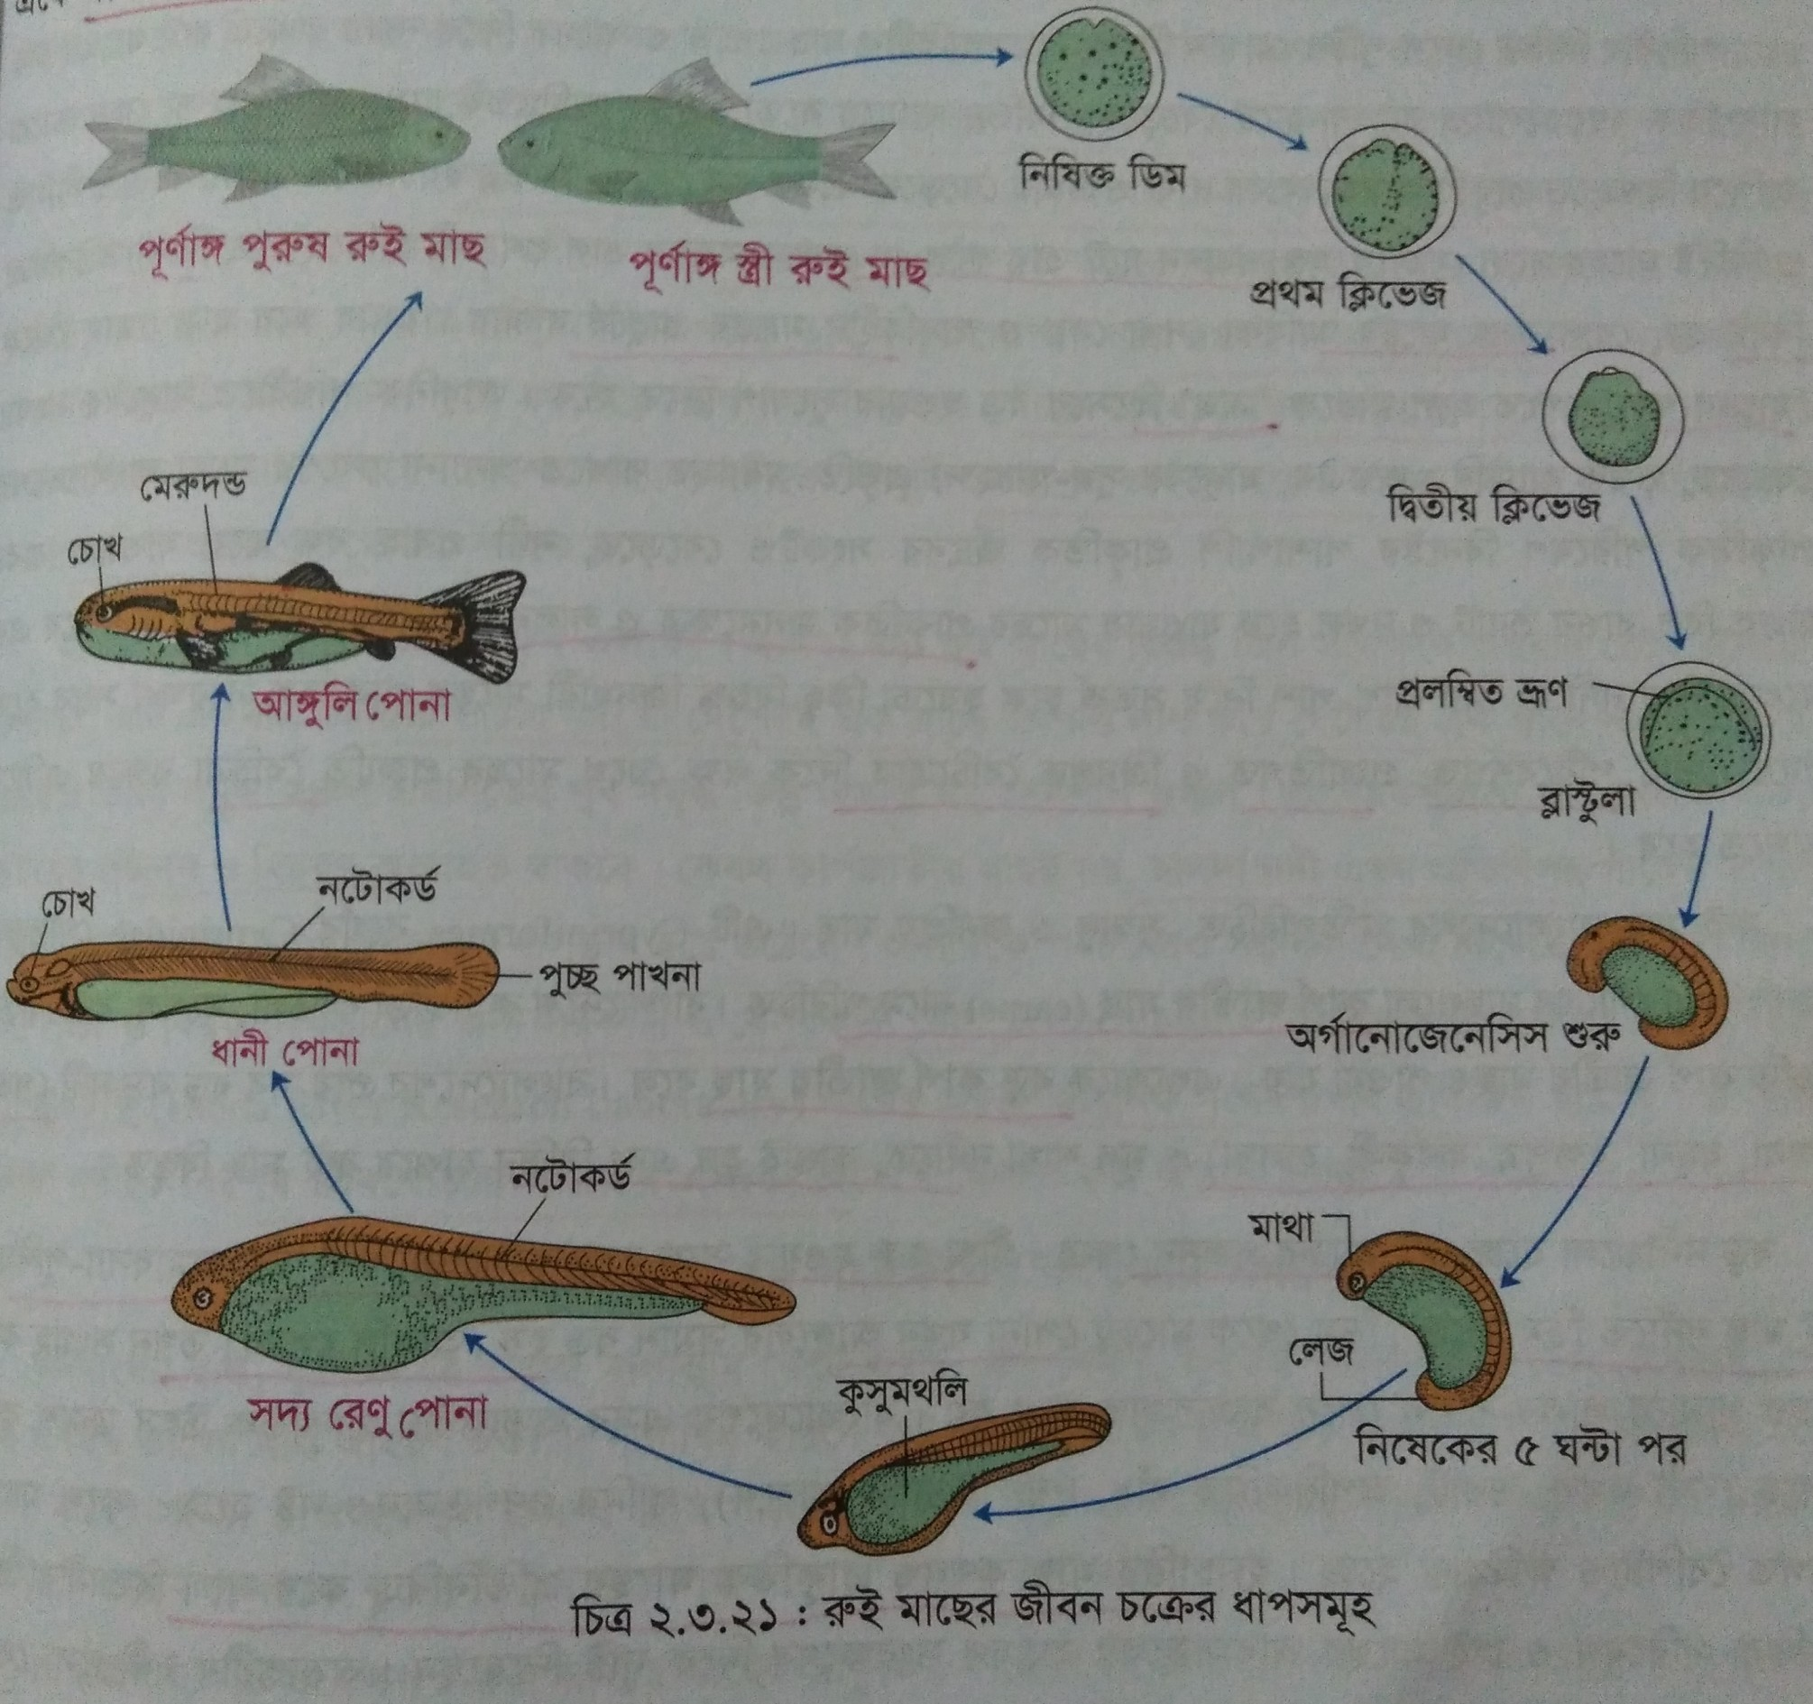
রুই মাছের প্রজনন ও জীবনবৃত্তান্তঃ
রুই মাছের নিষেকঃ রুই মাছের বাহ্যিক নিষেক ঘটে, যেখানে স্ত্রী মাছ পানিতে ডিম ছাড়ে এবং পুরুষ মাছ একই সাথে ডিমের উপর শুক্ররস বা শুক্রাণু ছেড়ে দেয়। নদীর স্রোত ও পানির ঢেউয়ের কারণে শুক্রাণু ও ডিম্বাণু মিশে জাইগোট বা নিষিক্ত ডিম তৈরি করে।
জীবনবৃত্তান্ত ও জীবনচক্র
ডিম ও নিষেক: নিষিক্ত ডিম পানির সংস্পর্শে ফুলে ওঠে এবং স্রোতের টানে ভেসে বেড়ায়। তাপমাত্রা অনুকূলে থাকলে সাধারণত ১২ থেকে ১৫ ঘণ্টার মধ্যে ডিম ফুটে লার্ভা বের হয়।
লার্ভা বা ডিমপোনা: ডিম ফোটার পর প্রথম কয়েকদিন এরা কুসুমথলি থেকে পুষ্টি গ্রহণ করে।
পোনা বা ফ্রাই: লার্ভা থেকে ধীরে ধীরে পোনা বা ফ্রাইয়ে পরিণত হয় এবং পুকুরের মধ্যস্তরের ক্ষুদ্র প্ল্যাংকটন বা খাবার খাওয়া শুরু করে।
প্রাপ্তবয়স্ক: এক বছর বয়সে এরা আঙুল আকৃতির পোনা থেকে বাড়তে থাকে এবং দ্বিতীয় বছরে প্রজননক্ষম প্রাপ্তবয়স্ক রুই মাছে রূপান্তরিত হয়।

Slide 10
মূল্যায়ন
Q-1: রুই মাছের শ্বসনতন্ত্র কী?
Q-2: রুই মাছের শ্বসনতন্ত্রের প্রধান অঙ্গের গঠন ব্যাখ্যা কর।
Q-3: রুই মাছের শ্বসন কৌশল ব্যাখ্যা কর।
Q-4: রুই মাছের বায়ুথলির গঠন ও কাজ ব্যাখ্যা কর।
Q-5: রুই মাছের প্রজনন প্রক্রিয়া ব্যাখ্যা কর।
Q-6: রুই মাছের জীবনচক্র ব্যাখ্যা কর।

Slide 11
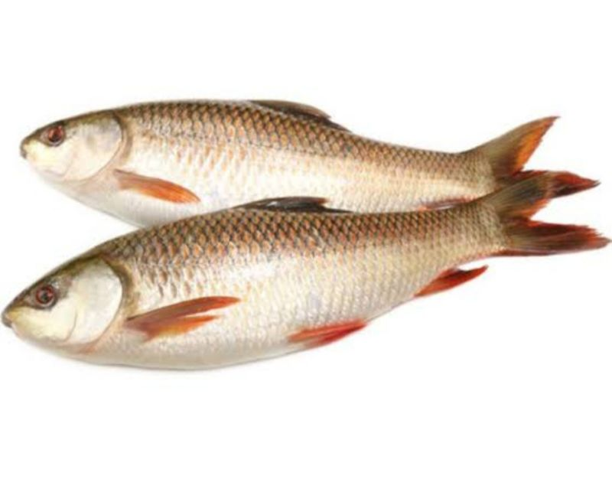
ধন্যবাদ

